Slide 1
От австрийской империи к Австро-Венгрии.
Урок подготовила Волкова Аурика Андреевна , учитель истории МОУ СОШ №7, г.п.Талинка.

Slide 2
План урока
Австрийская империя к 30-40-м гг. XIXв.
Национальное возрождение славянских народов.
Революция 1848 г.
Политическое устройство Австро-Венгрии.
Начало промышленной революции.
Накануне крушения.
Распад империи.
Д/з §23, вопросы.

Slide 3
Задание на урок
Что привело к кризису и распаду империи?
?

Slide 4
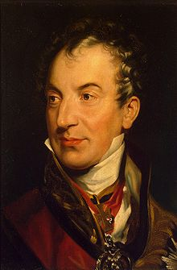
Австрийская империя в сер. XIX в.
Население- 50 млн., многонациональное.
Охватывала территории: Австрии, Венгрии, Чехии, Словакии, Словении, Хорватии, часть Румынии, Польши, Италии, Украины.
Сохранялись феодальные отношения.
Суровая цензура.
«Разделяй и властвуй».
Канцлер
К.Меттерних

Slide 5
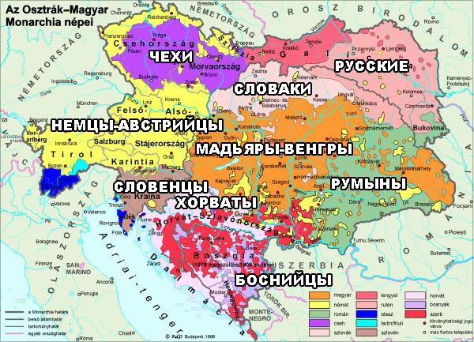
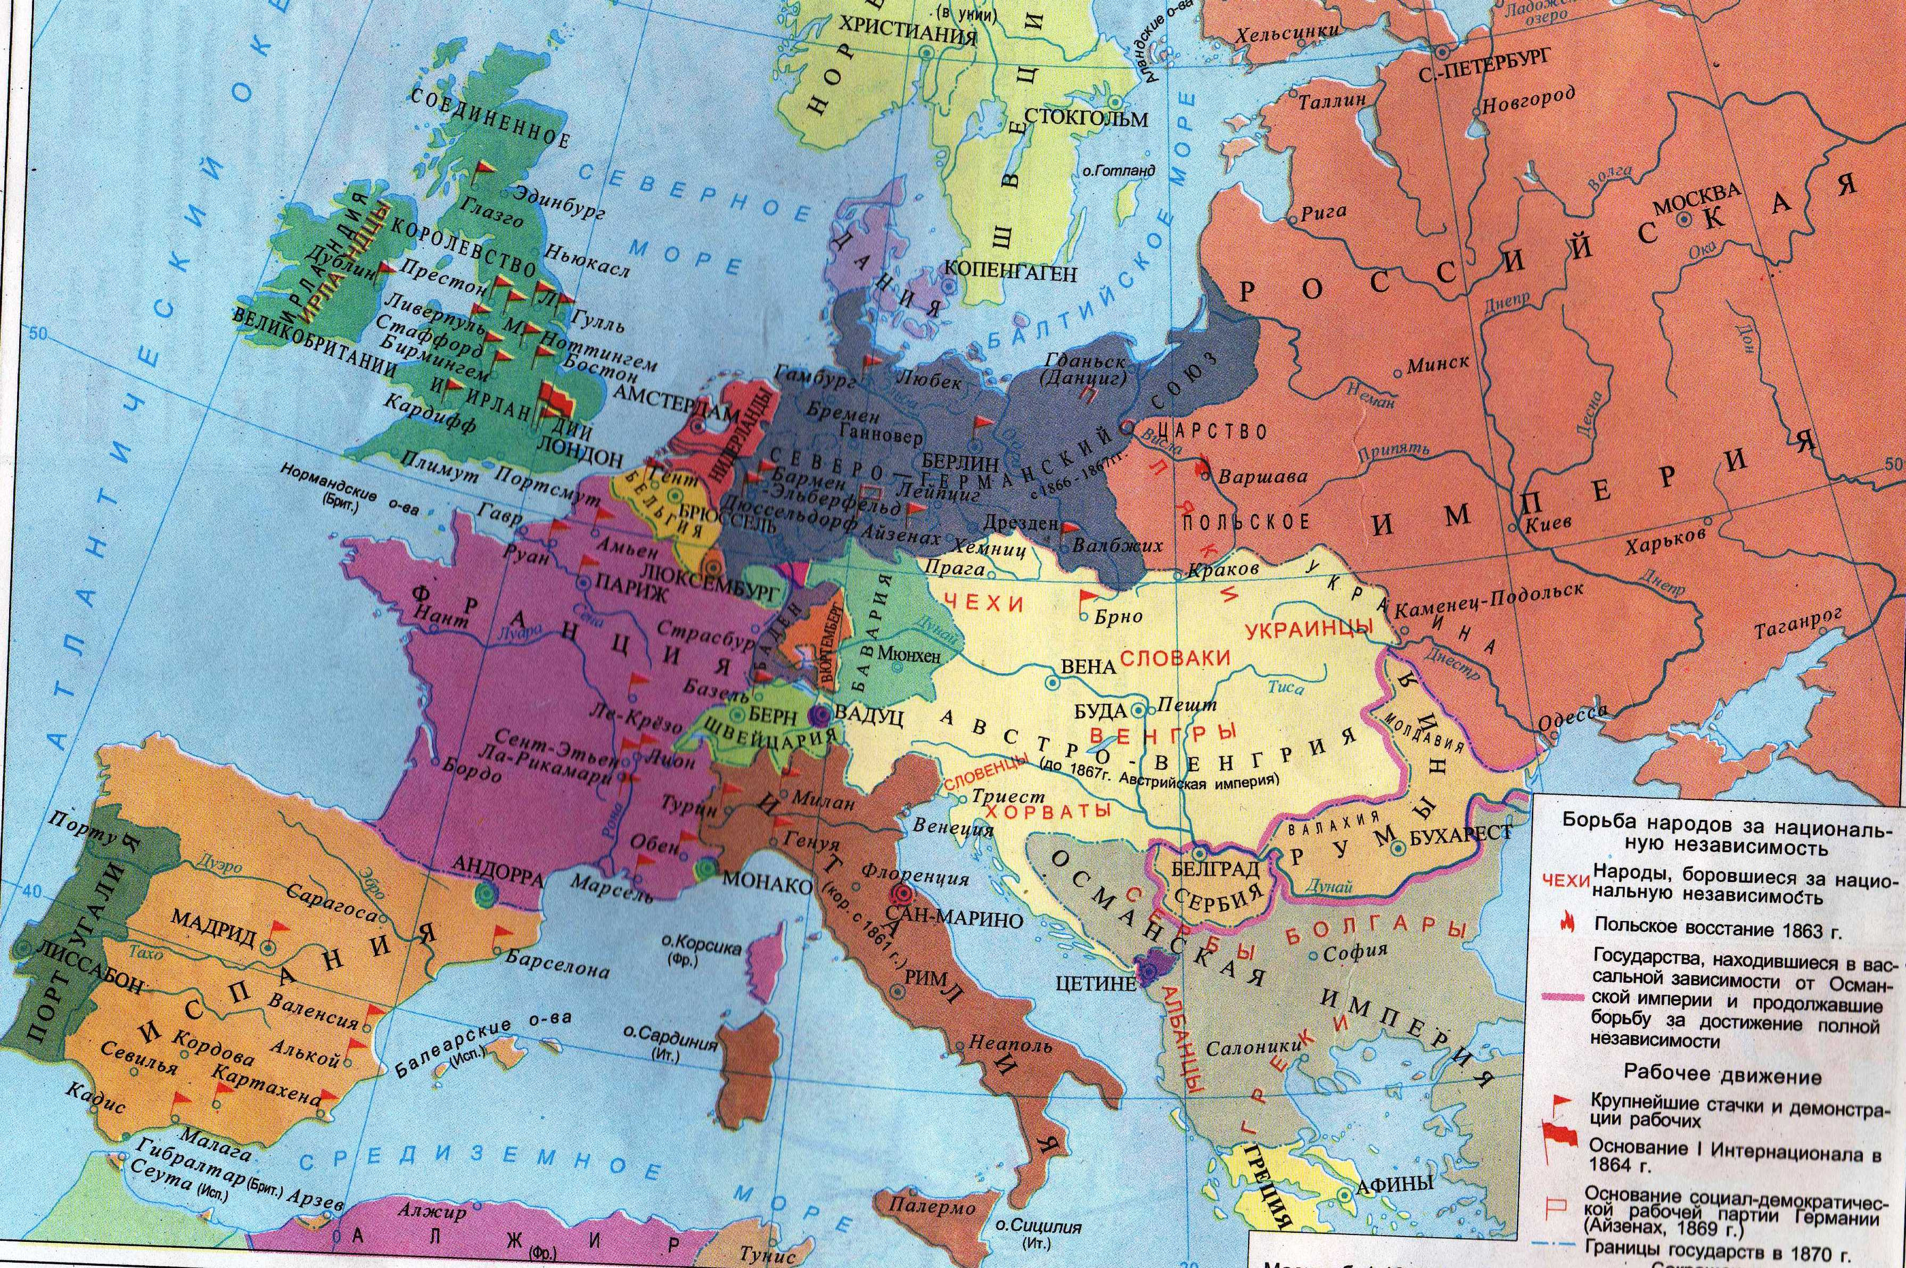
украинцы

Slide 6
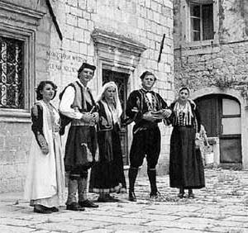
Национальное возрождение славянских народов.
Развитие национальной культуры – языка, литературы, театра.
Печатались учебники родного языка, труды по истории славянских народов.
Идея общеславянской солидарности.
В империи назревал революционный кризис , который был
вызван и стремлением народов к национальной
независимости.

Slide 7
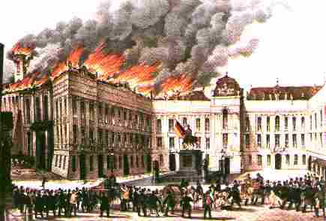
Революция 1848 г.
13 марта революция в Вене.
15 марта восстание в Венгрии.
12 июня 1848 восстание в Праге
Октябрь - новое восстание в Вене.
Под влиянием революции Франц Иосиф даровал своим подданным конституцию, но в 1851 г. отменил ее.

Slide 8


Политическое устройство
Австро-Венгрии.
1867 г. империя стала двуединой монархией.
император имел титулы императора Австрии и короля Венгрии;
империя стала конституционной монархией;
три общих министерства: военное, финансовое, иностранных дел;
общий флаг, армия, финансовая система;
не было таможенных границ;
каждая имела свой парламент и свое правительство (избирательное право имели только 6-7% мужчин).
В 1868 г. Чехия тоже выдвинула требования независимости. (Триединая монархия)

Slide 9
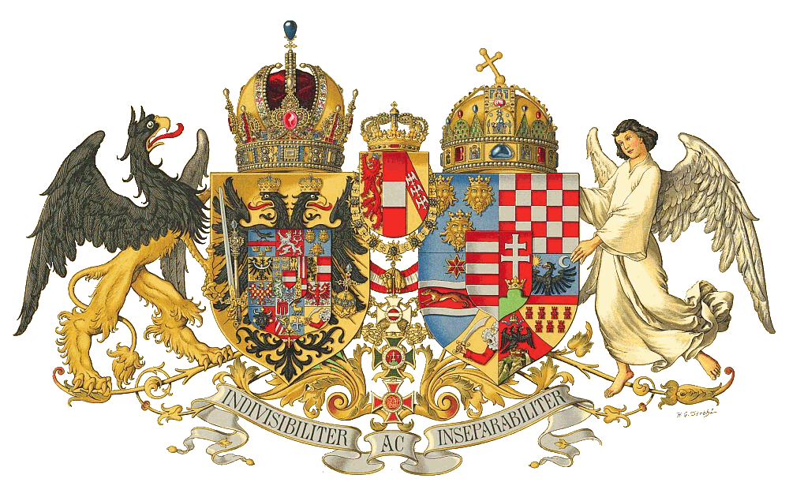
Двуединая монархия
Император Австрии,
король Венгрии
Парламент Австрии
Правительство Австрии
Министерства военное, финансов, МИД,
Флаг, армия, финансовая система
Парламент Венгрии
Правительство Венгрии

Slide 10
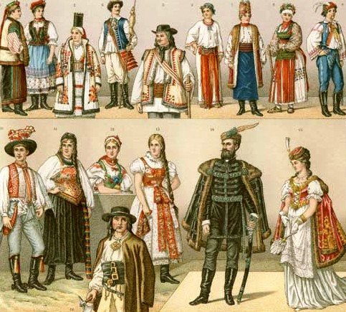
Двуединая монархия
Конфликты в стране не утихали.
С 1897 по 1914 гг. – в Австрии правительство сменилось 15 раз.
Все правительства проводили политику небольших уступок, поддерживая население в «состоянии умеренного недовольства».
Социального законодательства не было.
Избирательное право не было всеобщим: мужчины старше 24 лет, грамотные, имущественный ценз.
Австро-Венгрия стала федерацией, но границы ее не совпадали с национальными границами

Slide 11
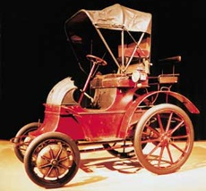
Начало промышленной революции.
Значительно ускорилось экономическое развитие: транспортное машиностроение, оружейные заводы, ж/д строительство, обработка металлов, мукомольная, электрическая, химическая промышленность.
Монополии: Шкода, Крупп, Сименс.
С/х отсталое.
Эмиграция.
Первый автомобиль
Ф.Порше

Slide 12
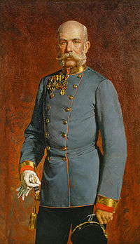
Накануне крушения
Империя переживала острый политический кризис.
Политика незначительных компромиссов не разрешала национальных противоречий.
Стремление к национальной независимости и государственной самостоятельности вело к распаду империи.
Попытка укрепить империю в ходе победоносной войны привело к развязыванию мировой войны и крушению империи.
Император Франц Иосиф I
(1867-1916гг.)

Slide 13
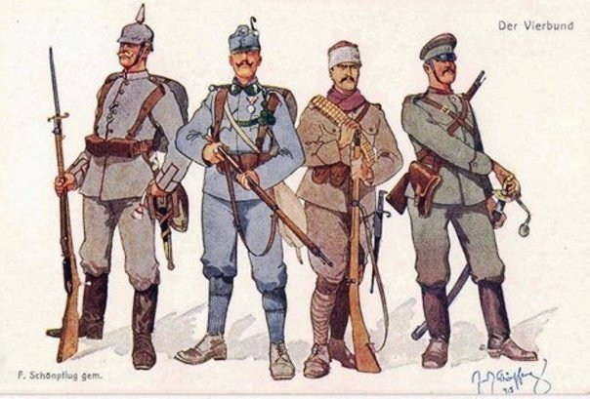
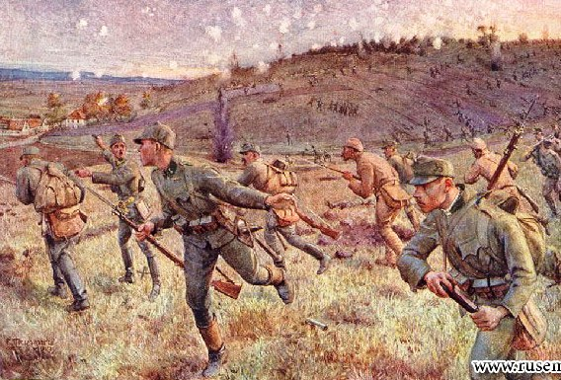
Распад империи
Поводом к первой мировой войне(1914-1918гг.) стало убийство наследника австро-венгерского престола.
28.07.1914 Австро-Венгрия объявила войну Сербии.
3.11.1918 г. Австро-Венгрия капитулировала.
Австро-Венгрия распалась на несколько независимых государств

Slide 14
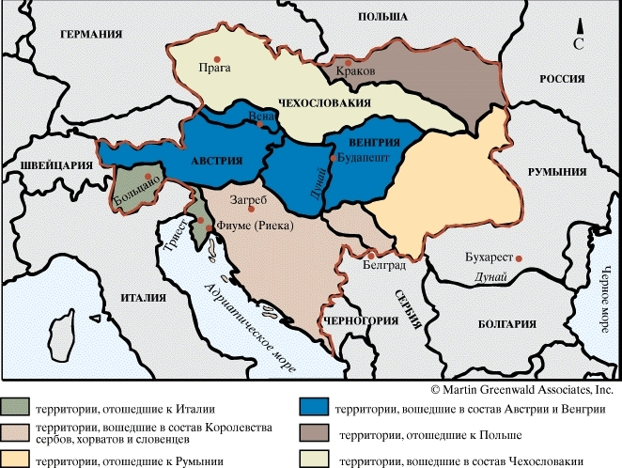
Распад империи
Польша
Чехословакия
Австрия
Венгрия
Румыния
Италия
Королевство сербов ,
хорватов и словенцев

Slide 15
Закрепление
Форма правления в Австро-Венгрии _____________
Форма государственного устройства _____________
Главная социальная особенность _________________
Эшелон капиталистического развития __________
Государство пыталось решить национальный вопрос проводя политику _________________________
«одинаковых подачек».
двуединая монархия
конституционная монархия
первый
второй
многонациональное государство
федерация

Slide 16
Использованные материалы:
А.Я.Юдовская, П.А.Баранов, Л.М.Ванюшкина, Всеобщая история. История Нового времени, 1800-1913: учебник для 8 класса общеобразовательных учреждений- М.: «Просвещение», 2008г.
http://dic.academic.ru/dic.nsf/enc_colier/http://www.unian.net/rus/news/news-276098.html
http://www.1-day.ru/date_06_12.html
http://ru.wikipedia.org/wiki/Файл:Austrian_imperial_crown_dsc02787.jpg
http://cronologia.leonardo.it/umanita/restau/cap199.htm
http://vmek.uz.ua/04900/04998/html/index.htm

